Slide 1
基于Swin-Transformer与Mask-RCNN 图像分割网络讲解
华中科技大学
张加崇
2022.11.10

Slide 2
内容提纲
Swin-Transformer——生成多层次图像特征
Mask-RCNN——实现目标检测与图像分割

Slide 3
Swin-Transformer 生成多层次图像特征
1.1 Transformer网络结构
1.2 Vision Transformer网络结构
1.3 Swin-Transformer网络结构
1.4 FPN网络结构

Slide 4







Transformer网络结构
自注意力机制（Self-Attention）：学习到输入token序列之间的相关性
$$b^{1}$$
$$α$$
relevant?
$$a^{1}$$
$$a^{2}$$
$$a^{3}$$
$$a^{4}$$

Slide 5








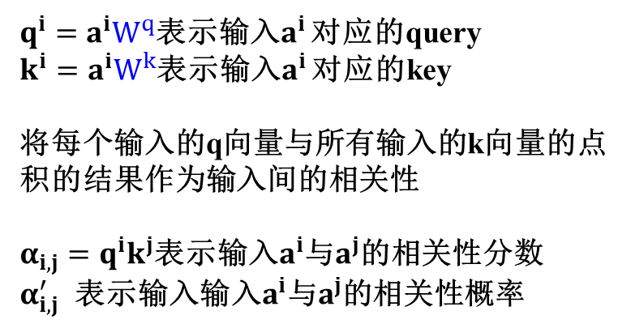














Transformer网络结构
$$α_{1,1}^{′}$$
$$α_{1,2}^{′}$$
$$α_{1,3}^{′}$$
$$α_{1,4}^{′}$$
$q^{i}={a^{i}W}^{q}$表示输入$a^{i}$ 对应的query
$k^{i}={a^{i}W}^{k}$表示输入$a^{i}$ 对应的key
将每个输入的q向量与所有输入的k向量的点积的结果作为输入间的相关性
$α_{i,j}=q^{i}k^{j}$表示输入$a^{i}$与$a^{j}$的相关性分数
$α_{i,j}^{′}$ 表示输入$\text{输入}a^{i}\text{与}a^{j}\text{的}$相关性概率
Soft-max
$$α_{1,1}$$
$$α_{1,2}$$
$$α_{1,3}$$
$$α_{1,4}$$
$$q^{1}$$
$$k^{1}$$
$$k^{2}$$
$$k^{3}$$
$$k^{4}$$
$$a^{1}$$
$$a^{2}$$
$$a^{3}$$
$$a^{4}$$
$$q^{1}={a^{1}W}^{q}$$
$$k^{2}={a^{2}W}^{k}$$
$$k^{3}={a^{3}W}^{k}$$
$$k^{4}={a^{4}W}^{k}$$
$$k^{1}={a^{1}W}^{k}$$

Slide 6



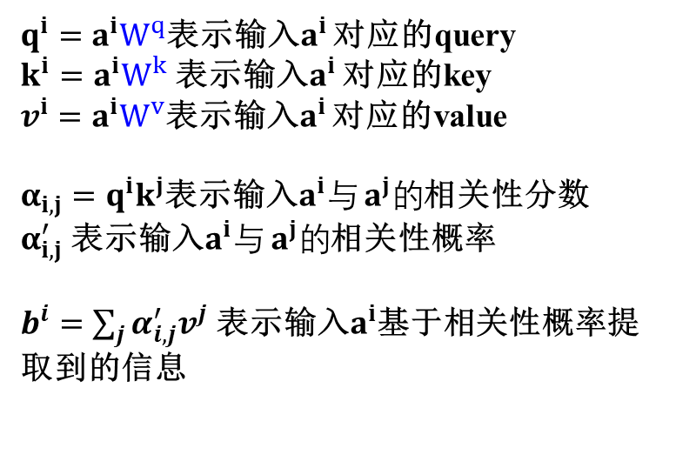



















Transformer网络结构
$q^{i}={a^{i}W}^{q}$表示输入$a^{i}$ 对应的query
$k^{i}={a^{i}W}^{k}$ 表示输入$a^{i}$ 对应的key
$v^{i}={a^{i}W}^{v}$表示输入$a^{i}$ 对应的value
$α_{i,j}=q^{i}k^{j}$表示输入$a^{i}与$ $a^{j}的$相关性分数
$α_{i,j}^{′}$ 表示输入$a^{i}与$ $a^{j}的$相关性概率
$b^{i}=\sum_{j}{α_{i,j}^{′}v^{j} }$表示输入$a^{i}$基于相关性概率提取到的信息
$$b^{1}$$
$$α_{1,1}^{′}$$
$$α_{1,2}^{′}$$
$$α_{1,3}^{′}$$
$$α_{1,4}^{′}$$
$$q^{1}$$
$$k^{1}$$
$$v^{1}$$
$$k^{2}$$
$$v^{2}$$
$$k^{3}$$
$$v^{3}$$
$$k^{4}$$
$$v^{4}$$
$$a^{1}$$
$$a^{2}$$
$$a^{3}$$
$$a^{4}$$
$$v^{1}={a^{1}W}^{v}$$
$$v^{2}={a^{2}W}^{v}$$
$$v^{3}=a^{3}W^{v}$$
$$v^{4}={a^{4}W}^{v}$$

Slide 7

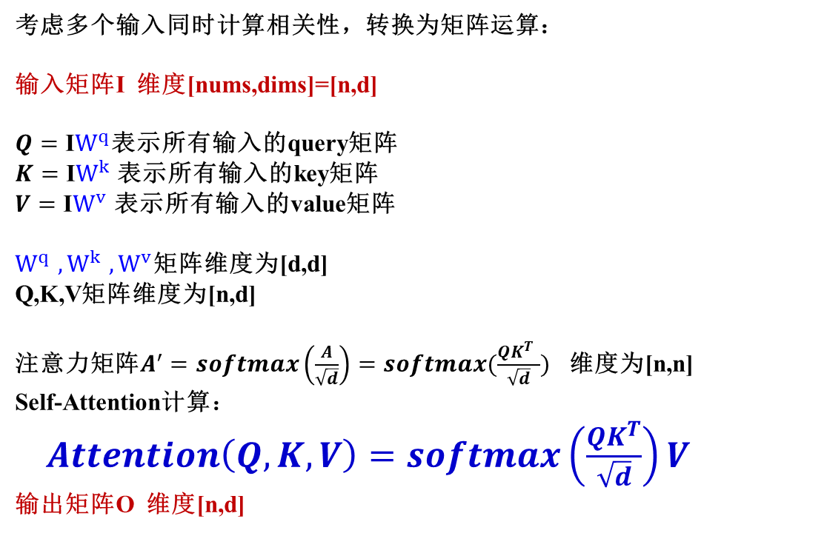







Transformer网络结构
考虑多个输入同时计算相关性，转换为矩阵运算：
输入矩阵I 维度[nums,dims]=[n,d]
$Q=$ I$W^{q}$表示所有输入的query矩阵
$K=$ I$W^{k}$ 表示所有输入的key矩阵
$V=$ ${\text{I}W}^{v}$ 表示所有输入的value矩阵
$W^{q}$ $,W^{k}$ $,W^{v}$矩阵维度为[d,d]
Q,K,V矩阵维度为[n,d]
${\text{注意力矩阵}A}^{′}=softmax\left(\frac{A}{\sqrt{d}}\right)=softmax(\frac{QK^{T} }{\sqrt{d}})$ 维度为[n,n]
Self-Attention计算：
$Attention\left(Q,K,V\right)=softmax\left(\frac{QK^{T}}{\sqrt{d}}\right)V$
输出矩阵O 维度[n,d]
$$b^{1}$$
$$b^{2}$$
$$b^{3}$$
$$b^{4}$$
$$a^{1}$$
$$a^{2}$$
$$a^{3}$$
$$a^{4}$$

Slide 8
























Transformer网络结构
Multi-head Self-attention（多头自注意力机制）：学习到输入token序列之间的多类型的相关性
$$q^{i,1}=W^{q,1}q^{i}$$
$$b^{i,1}$$
$$q^{i,2}=W^{q,2}q^{i}$$
$$q^{i,1}$$
$$q^{i,2}$$
$$k^{i,1}$$
$$k^{i,2}$$
$$v^{i,1}$$
$$v^{i,2}$$
$$q^{j,1}$$
$$q^{j,2}$$
$$k^{j,1}$$
$$k^{j,2}$$
$$v^{j,1}$$
$$v^{j,2}$$
$$q^{i}$$
$$k^{i}$$
$$v^{i}$$
$$q^{j}$$
$$k^{j}$$
$$v^{j}$$
$$q^{i}=W^{q}a^{i}$$
$$a^{i}$$
(2 heads as example)
$$a^{j}$$

Slide 9




















Transformer网络结构
Multi-head Self-attention（多头自注意力机制）：学习到输入token序列之间的多类型的相关性
$$q^{i,1}=W^{q,1}q^{i}$$
$$b^{i,1}$$
$$q^{i,2}=W^{q,2}q^{i}$$
$$b^{i,2}$$
$$q^{i,1}$$
$$q^{i,2}$$
$$k^{i,1}$$
$$k^{i,2}$$
$$v^{i,1}$$
$$v^{i,2}$$
$$q^{j,1}$$
$$q^{j,2}$$
$$k^{j,1}$$
$$k^{j,2}$$
$$v^{j,1}$$
$$v^{j,2}$$
$$q^{i}$$
$$k^{i}$$
$$v^{i}$$
$$q^{j}$$
$$k^{j}$$
$$v^{j}$$
$$q^{i}=W^{q}a^{i}$$
$$a^{i}$$
(2 heads as example)
$$a^{j}$$

Slide 10








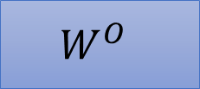










Transformer网络结构
Multi-head Self-attention（多头自注意力机制）：学习到输入token序列之间的多类型的相关性
$$b^{i,1}$$
$$b^{i}$$
=
$$W^{O}$$
$$b^{i,2}$$
$$q^{i,1}$$
$$q^{i,2}$$
$$k^{i,1}$$
$$k^{i,2}$$
$$v^{i,1}$$
$$v^{i,2}$$
$$q^{j,1}$$
$$q^{j,2}$$
$$k^{j,1}$$
$$k^{j,2}$$
$$v^{j,1}$$
$$v^{j,2}$$
$$q^{i}$$
$$k^{i}$$
$$v^{i}$$
$$q^{j}$$
$$k^{j}$$
$$v^{j}$$
$$q^{i}=W^{q}a^{i}$$
$$a^{i}$$
(2 heads as example)
$$a^{j}$$

Slide 11
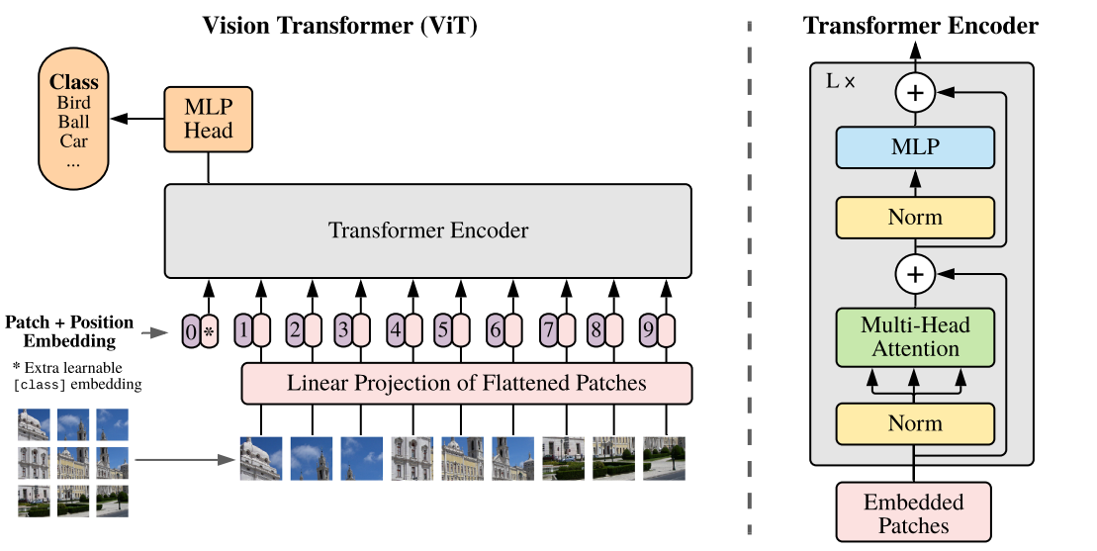
Vision-Transformer网络结构
Vision-Transformer：在尽可能保持transformer标准结构的情况下将其应用于图像分类。
(1)对于标准的Transformer模块，要求输入的是token序列，即二维矩阵[num_token, token_dim]。因此首先需要对输入图像进行变换。
（2）在输入Transformer Encoder之前需要加上class token。class token是一个可训练的专门用于分类参数，数据格式和其他token一样都是一个向量。
（3）在输入Transformer Encoder之前需要加Position Embedding。Transformer没有感知图片位置的能力，没有编码编码的情况下准确率不会很高。

Slide 12
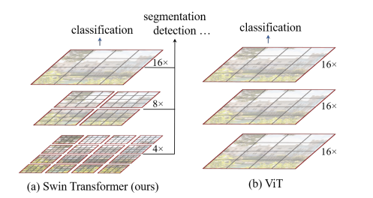
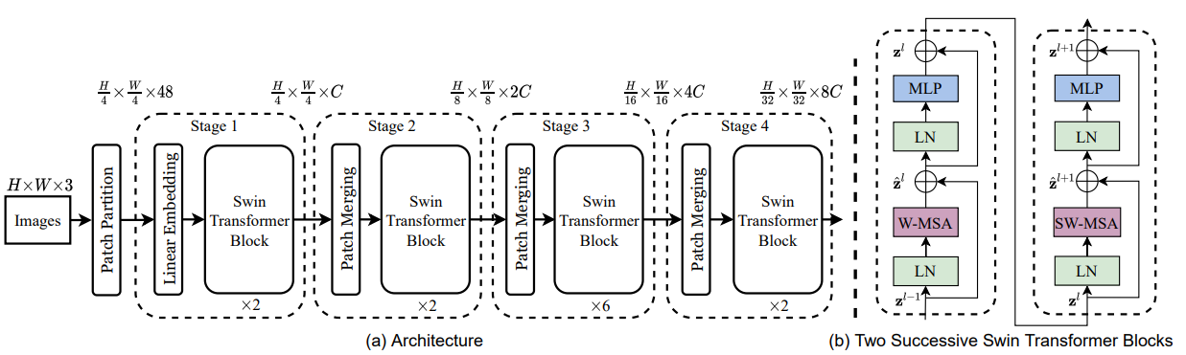
Swin-Transformer网络结构
背景：Vision-Transformer只在单一尺度上获取图像特征。对于图像检测、分割任务来说，多尺度特征是至关重要的，因为每一尺度的特征感受野是不同的。
目的：提出一种层级式的Transformer网络结构，能够获取多尺度的图像特征，以满足密集检测任务的要求，成为通用的骨干网络结构。
问题：
（1）如何实现层级式结构
（2）如何解决token数量大幅增加导致计算复杂度高问题

Slide 13
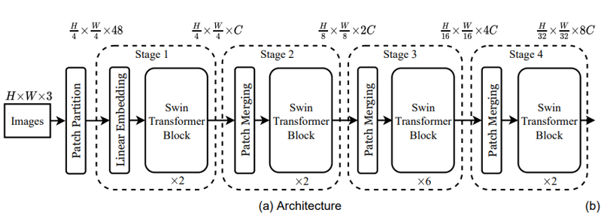
Swin-Transformer网络结构
Patch Partition模块与Linear Embedding模块
Patch Partition：将图片输入进行分块。假设输入的是RGB三通道图片，每个patch有4x4=16个像素，每个像素有R、G、B三个值，展平后token_dims=16x3=48。这里图像直接输入没有加上位置信息，实际上是在MSA内部完成的。
Linear Embedding：将token_dims变成预设好的能被transformer接收的维度，对Swin-T来说该值为96。
以一张尺寸为224*224的RGB图像为例，输入维度为224*224*3，经过patch partition后维度变为56*56*48，为满足Swin-T的要求通过embedding进行升维得到56*56*96，再将H和W展平后得到3136*96。即transformer模块的输入维度为[num_token,token_dims]=[3136,96]
上述两步操作等同于VIT中的Linear projection一步操作。

Slide 14
Swin-Transformer网络结构
Patch Merging模块：进行下采样以得到多尺度的特征信息，类似于池化操作。池化会损失信息，patch Merging不会。
假设输入Patch Merging的是一个4x4大小的单通道特征图（feature map），Patch Merging会将每个2x2的相邻像素划分为一个patch，然后将每个patch中相同位置（同一颜色）像素给拼在一起就得到了4个feature map。接着将这四个feature map在深度方向进行concat拼接，然后在通过一个LayerNorm层。最后通过一个全连接层在feature map的深度方向做线性变化，将feature map的深度由C变成C/2。
可以看出，通过Patch Merging层后，feature map的高和宽会减半，深度会翻倍。最后一步将通道数从四倍变为双倍的原因是于CNN保持一致。
Concat
Layer Norm
Linear

Slide 15
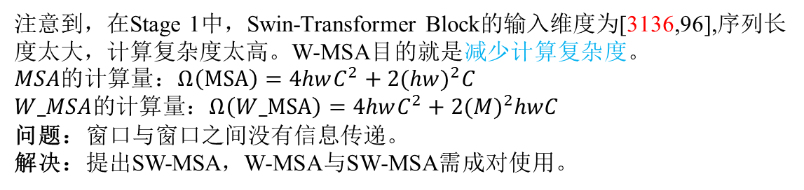
Swin-Transformer网络结构
W-MSA模块：基于Window的MSA模块（核心）
(1)得到q,k,v三个矩阵 (hw,C)*(C,C)=(hw,C) 计算量为3*hw*C*C=3hw(C^2)
(2)得到A矩阵(hw,C)*(C,hw)=(hw,hw)计算量为hw*C*hW=((hw)^2)C
(3)得到t矩阵(hw,hw)*(hw*C)=(hw,C)计算量为hw*hw*C=((hw)^2)C
(4)投影得到output(hw,C)*(C,C)=(hw,C)计算量为hw*C*C=hw(C^2)
(5)上述相加得MSA总计算量
(1)对于一个窗口 h=M,w=M,代入得一个窗口计算量为4((MC)^2)+2(M^4)C
(2)共有h/M*w/M个窗口，相乘得W-MSA总计算量
Multi-head Self-Attention
Windows Multi-head Self Attention
注意到，在Stage 1中，Swin-Transformer Block的输入维度为[3136,96],序列长度太大，计算复杂度太高。W-MSA目的就是减少计算复杂度。
$$MSA的计算量：Ω\left(MSA\right)=4hwC^{2}+2{(hw)}^{2}C$$
$$W_MSA的计算量：Ω\left(W_MSA\right)=4hwC^{2}+2{(M)}^{2}hwC$$
问题：窗口与窗口之间没有信息传递。
解决：提出SW-MSA，W-MSA与SW-MSA需成对使用。
[hw,C]
q
[hw,hw]
[hw,C]
[hw,C]
A
input
[hw,C]
projection
[hw,C]
k
t
output
[hw,C]
v

Slide 16
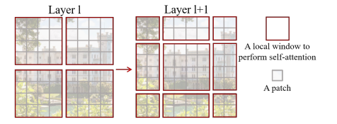
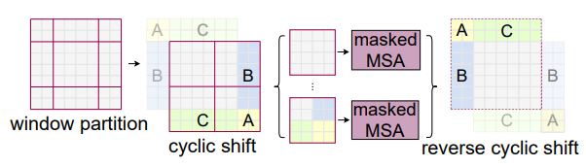
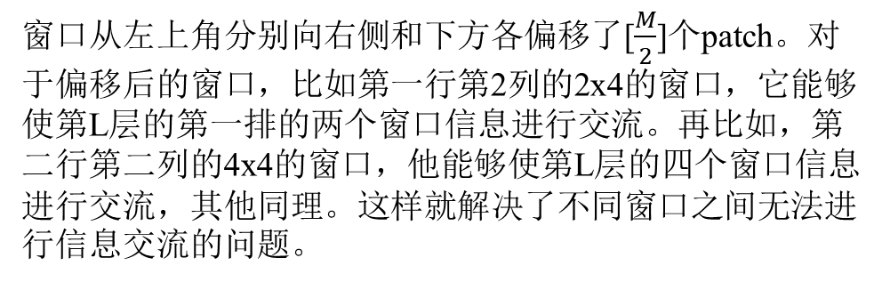
Swin-Transformer网络结构
SW-MSA模块：基于shift-window的MSA模块（核心）
窗口从左上角分别向右侧和下方各偏移了[$\frac{M}{2}$]个patch。对于偏移后的窗口，比如第一行第2列的2x4的窗口，它能够使第L层的第一排的两个窗口信息进行交流。再比如，第二行第二列的4x4的窗口，他能够使第L层的四个窗口信息进行交流，其他同理。这样就解决了不同窗口之间无法进行信息交流的问题。
新的问题：需要计算MSA的窗口数从4个变为9个，计算复杂度增大1倍多。
解决方法：一种高效的masked MSA方法。
0
1
2
4
5
3
3
4
5
7
8
6
6
7
8
1
2
0

Slide 17
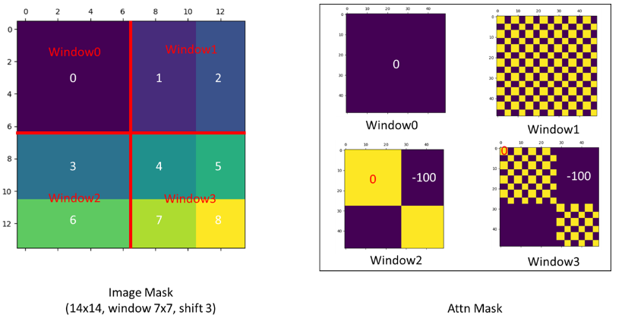
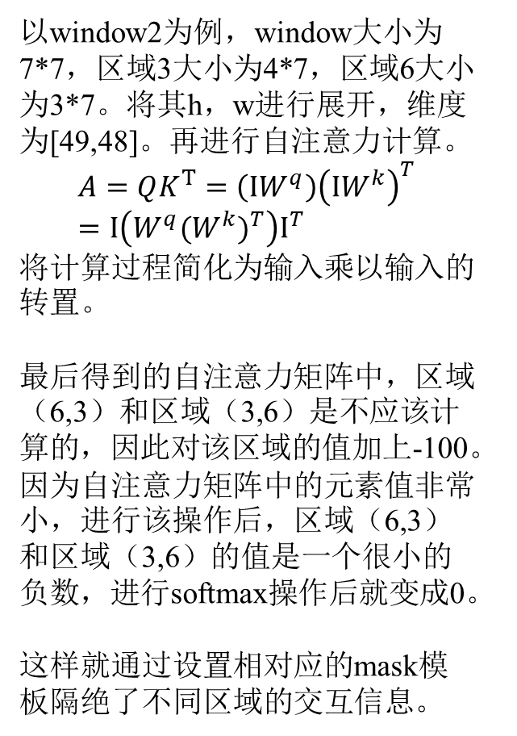
Swin-Transformer网络结构
Masked MSA原理
以window2为例，window大小为7*7，区域3大小为4*7，区域6大小为3*7。将其h，w进行展开，维度为[49,48]。再进行自注意力计算。
$$A=QK^{T}=\left(IW^{q}\right){\left(IW^{k}\right)}^{T}=I\left(W^{q}{{(W}^{k})}^{T}\right)I^{T}$$
将计算过程简化为输入乘以输入的转置。
最后得到的自注意力矩阵中，区域（6,3）和区域（3,6）是不应该计算的，因此对该区域的值加上-100。因为自注意力矩阵中的元素值非常小，进行该操作后，区域（6,3）和区域（3,6）的值是一个很小的负数，进行softmax操作后就变成0。
这样就通过设置相对应的mask模板隔绝了不同区域的交互信息。
48
28
21
28
区域3
区域3,3
区域3,6
*
48
区域3
区域6
21
区域6
区域6,3
区域6,6

Slide 18
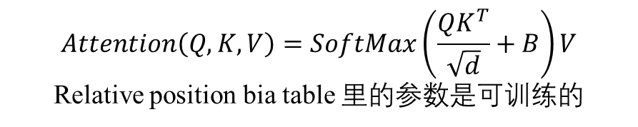
Swin-Transformer网络结构
Relative position bias 相对位置偏移
0,0
0,-1
-1,0
-1,-1
(1)行列标加上M-1
(2)行标乘以2M-1
(3)行、列标相加
4
3
1
0
0,0
0,1
0,1
0,0
-1,-1
-1,0
5
4
2
1
1,0
1.1
1,0
1,-1
0,0
0,-1
7
6
4
3
2*2特征图
绝对位置索引
1,1
1,0
0,1
0,0
8
7
5
3
二维相对位置索引
一维相对位置索引
Relative position bias table
0.1
0.2
0.3
0.8
0.1
0.6
0.4
0.4
0.7
0
1
2
3
4
5
6
7
8
0.1
0.8
0.2
0.1
$$Attention\left(Q,K,V\right)=SoftMax\left(\frac{QK^{T}}{\sqrt{d}}+B\right)V$$
Relative position bia table 里的参数是可训练的
0.6
0.1
0.3
0.2
0.4
0.4
0.1
0.8
0.7
0.4
0.6
0.1
Relative position bias

Slide 19
FPN网络结构
深层网络易响应语义特征，但是由于Feature Map的尺寸太小，拥有的几何信息并不多，不利于目标检测。
浅层网络易响应图像特征，但是图像的语义特征并不多，不利于图像分类。
使用FPN网络结构融合图像的多层次图像特征。

Slide 20
MASK-RCNN 实现目标检测与图像分割
2.1 RPN生成候选框
2.2 ROI Pooling 与 ROI Align
2.3 目标检测及图像分割

Slide 21
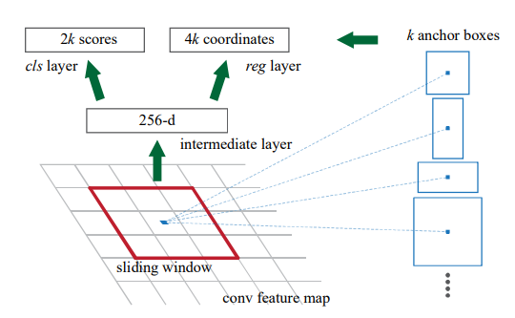
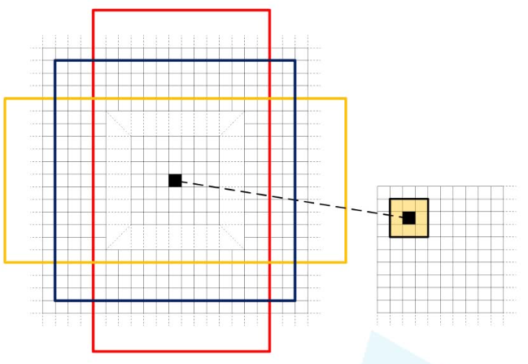
RPN生成候选框
96
RPN网络的特点在于通过CNN即滑动窗口的方式实现候选框的提取，在每个滑动窗口位置生成k个候选窗口。
在没有多层图像特征时，锚框的选取是三种面积和三种长宽比例的组合，共九个锚框。（k=9）
在存在多层图像特征时，锚框在每个层次上只需要考虑不同长宽比例，共三个锚框。(k=3)
以维度为80*80*96的特征图为例，共有80*80*3=19200个锚框，忽略掉越界的锚框后剩下约6000个。对剩下的锚框预测分类分数，最终维度为6000*2（每一个锚框为正负样本的概率）。再采用NMS筛选，IOU设定为合适的值，得到的候选框约2000个，再经过边框回归层精细修正候选框位置。

Slide 22
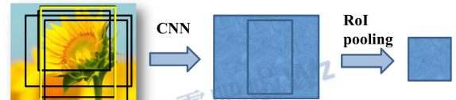
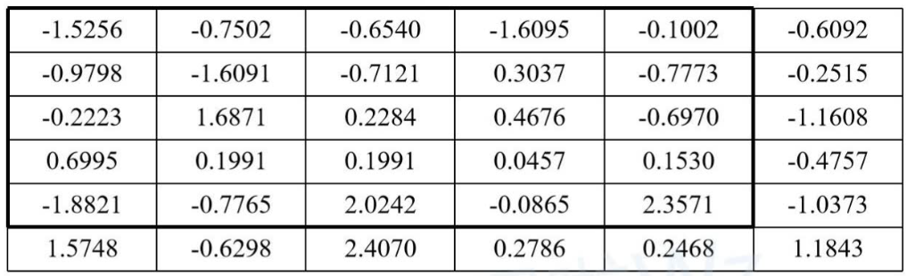
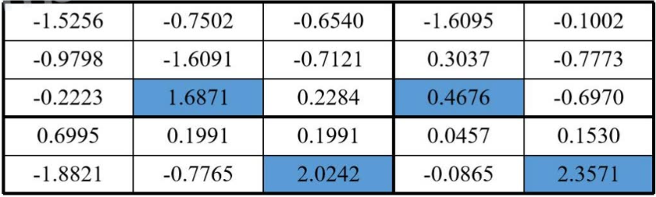
ROI Pooling & ROI Align
ROI Pooling过程: （1）将RPN生成的锚框投影到特征图上。（2）将锚框的特征图下采样成固定大小。
以原图尺寸640*640，特征图尺寸20*20为例：
假设锚框在原图中左上角点为[10,10]，右下角点为[124,124]
映射到特征图中左上角点为[0,0]，右下角点为[4,4]
假设下采样的固定大小为2*2，划分成的4个patch维度分别为[3,3] [3,2] [2,3] [2,2]，再在这四个patch中进行Maxpool池化操作。
上述过程中，进行了两次的浮点数近似为整数的量化操作，造成了多次误差。

Slide 23
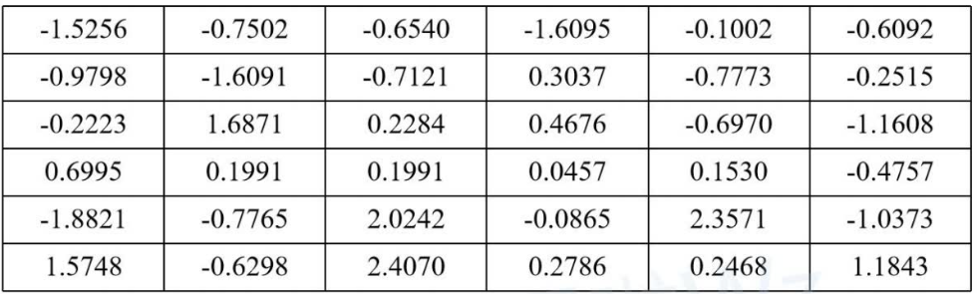
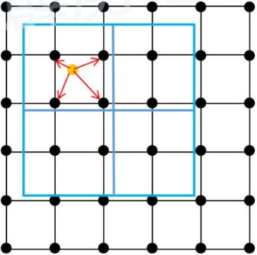
ROI Pooling & ROI Align
以原图尺寸640*640，特征图尺寸20*20为例：
假设锚框在原图中左上角点为[10,10]，右下角点为[124,124]
将特征图抽象成一个20*20的点阵，映射到点阵中左上角为[0.3125,0.3125]，右下角为[3.875,3.875]
假设下采样的固定大小为2*2，在每一个区域内进行若干点的采样，一般采样点数取为4。在每个区域分成四个小格子，每个小格子取中心点，每个中性点的值由特征图中最接近于该中心点的四个点通过双线性插值法求得。最后取四个中心点的最大值作为该区域的下采样值。

Slide 24
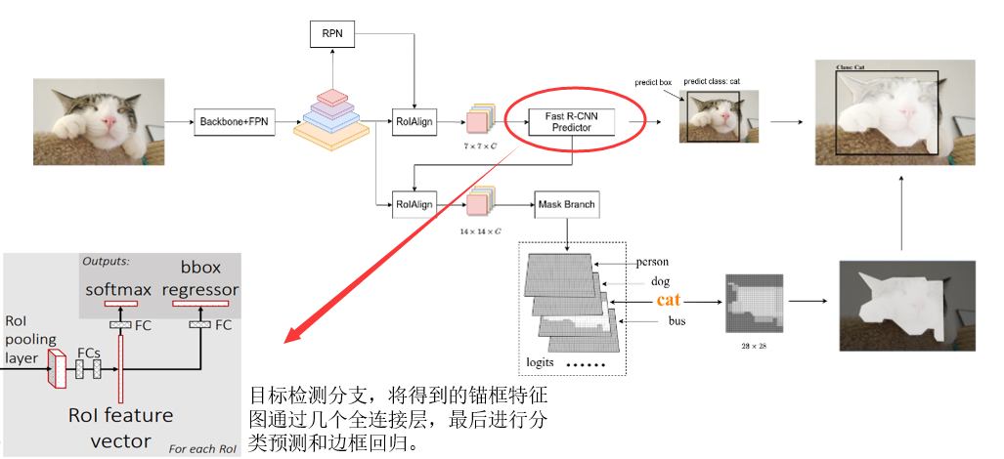
目标检测及图像分割
Mask R-CNN是在Fast R-CNN的基础上并行了一个用于预测目标分割Mask的分支。

Slide 25
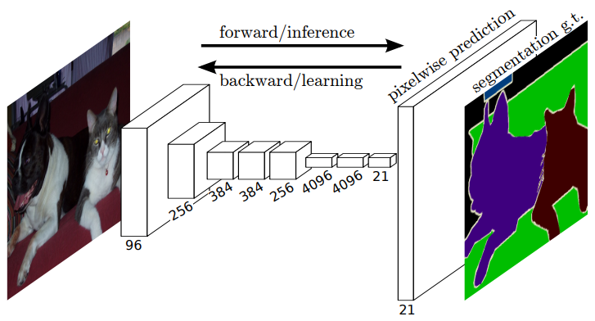
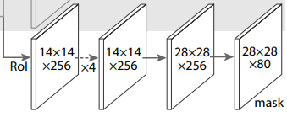
目标检测及图像分割
Mask分支是对FCN网络的改进。 FCN是对每个像素针对每个类别都会预测一个分数，然后通过softmax得到每个类别的概率（不同类别之间存在竞争关系），哪个概率高就将该像素分配给哪个类别。
假设输入图像维度为224*224*3,最后输出图像为224*224*num_cls，对每一个像素预测一个类别。
在Mask R-CNN中，将预测Mask和class进行了解耦，即对输入的RoI针对每个类别都单独预测一个Mask，最终根据box, cls分支预测的classes信息来选择对应类别的Mask（不同类别之间不存在竞争关系）。

Slide 26
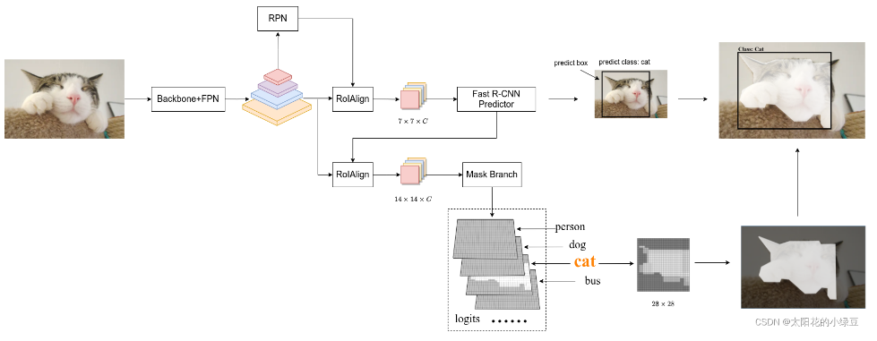
目标检测及图像分割
通过Fast R-CNN分支，得到最终预测的目标边界框信息以及类别信息。再根据Fast R-CNN分支提供的类别信息将对应该类别的Mask信息提取出来。然后利用双线性插值将Mask缩放到预测目标边界框大小，并放到原图对应区域。对于预测的每个目标我们就可以在原图中绘制出边界框信息，类别信息以及目标Mask信息。

Slide 27
谢谢

